Slide 1

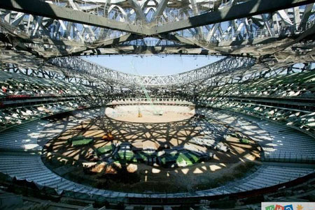
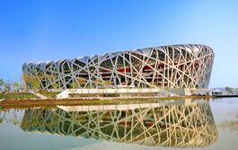

“十四五”职业教育国家规划教材
走进焊接
主编：吴志亚

Slide 2
学习目标
1.了解焊接应力及变形的危害
2.熟悉焊接应力及变形产生的原因
3.掌握焊接应力及变形的控制方法

Slide 3
2.6.1焊接应力和变形产生的原因及引起的危害
定 义
应力：物体受到外力作用时，在内部横截面上产生内力，其大小与外力相等。物体单位横截面积所受的内力，称为应力。
焊接应力：焊接构件由焊接而产生的内应力称为焊接应力
弹性变形：外力去除后能够恢复的那部分变形。
塑性变形：外力去除后不能恢复的那部分变形，也就是永久变形。
焊接变形：焊件由焊接而产生的变形(包括尺寸和形状的改变)。焊后，焊件(或结构)残留的变形称为焊接残余变形，简称焊接变形。

Slide 4
2.6.1焊接应力和变形产生的原因及引起的危害
1.焊接应力和变形产生的原因
加热过程：在焊缝及其附近金属的温度较高，会发生较大的膨胀，但同时又受到周围低温金属的约束，因此在焊接过程中，焊缝及其附近的金属受到压应力而周围温度较低的金属受到拉应力。
冷却过程：产生压缩塑性变形的部分发生小于原来尺寸的收缩，使焊件产生横向或纵向的缩短，引起焊后材料的各种变形。
根本原因：对焊件局部的、不均匀的加热。

Slide 5
2.6.1焊接应力和变形产生的原因及引起的危害
2.焊接残余应力的危害
（1）焊接应力会引起热裂纹和冷裂纹的产生。
（2）焊接应力促使接触腐蚀介质的结构在使用时易发生应力腐蚀，产生应力腐蚀裂纹，并导致低应力脆断。
（3）在结构应力集中部位、焊接缺陷较多部位、结构刚性拘束较大的部位，存在拉伸应力会降低结构使用寿命，并易形成低应力脆断的发生。
（4）有较大焊接残余应力的结构，在长期使用中，由于残余应力逐渐松弛、衰减会产生一定程度的变形。有焊接残余应力的构件，在机械加工之后，原来平衡的应力状态改变，导致构件形状在切削加工后形状发生变化，影响到加工的精度及尺寸的稳定性。
（5）对厚壁结构焊接接头区及立体交叉焊缝交汇处等部位，由于三向应力的存在，会使材料的塑性变形能力降低，从而降低了结构的承载能力。

Slide 6
2.6.1焊接应力和变形产生的原因及引起的危害
3.焊接残余变形的危害
（1）降低结构形状尺寸精度和美观。
（2）矫正变形要降低生产率，增加制造成本，并且降低焊接接头的性能。
（3）焊接变形中产生的角变形、波浪变形及弯曲变形等在外载作用下会引起应力集中和附加应力，使结构的承载能力下降。
（4）构件在焊后产生的焊接变形，降低整体结构的组对装配质量，甚至发生强力组装，从而影响到焊接质量。

Slide 7
2.6.2焊接应力的分类与控制
1.焊接残余应力的分类
按应力产生的原因
1）热应力 由于受热不均匀、温度差异所引起的应力，称为热应力，又称温度应力。
2）拘束应力 主要由于结构本身或外加拘束作用而引起的应力，称为拘束应力。
3）相变应力 主要由于焊接接头区产生不均匀的组织转变而引起的应力，称为相变应
力，又称组织应力。
4）氢致集中应力 主要由于扩散氢聚集在显微缺陷处而引起的应力，称为氢致集中应力。

Slide 8
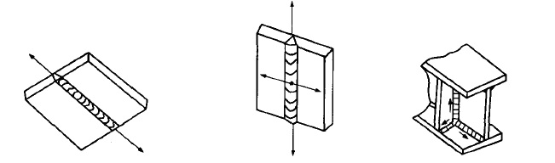
2.6.2焊接应力的分类与控制
1.焊接残余应力的分类
按应力在空间的方向分类
1）单向应力：在焊件中沿一个方向存在的应力，称为单向应力。
2）双向应力：作用在焊件某一平面内两个互相垂直的方向上的应力，称为双向应力。
3）三向应力：作用在焊件内互相垂直的三个方向的应力，称为三向应力。
a) 单向应力 b) 双向应力 c) 三向应力

Slide 9
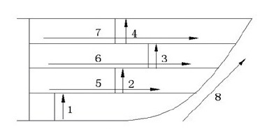
2.6.2焊接应力的分类与控制
2.减小焊接应力的措施
（1）采用合理的焊接顺序和方向。如图
（2）采用较小的焊接线能量
（3）采用整体预热法
（4）锤击法

Slide 10
2.6.2焊接应力的分类与控制
3.消除焊接残余应力的方法
（1）热处理法：通过消除应力退火或高温回火的焊后热处理方法，利用高温时金属材料屈服点下降和蠕变现象来松弛焊接残余应力。
（2）振动法：利用稳定共振所产生的变载应力，使焊接接头拉伸残余应力区产生塑性变形，从而松弛焊接残余应力。
（3）机械拉伸法：对焊接结构进行加载，使焊接接头塑性变形区得到拉伸，可减小由焊接引起的局部压缩塑性变形量，从而消除部分焊接残余应力。

Slide 11
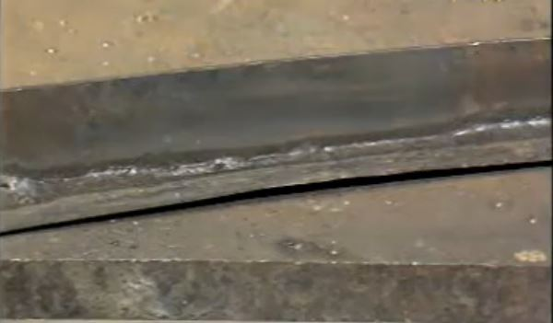
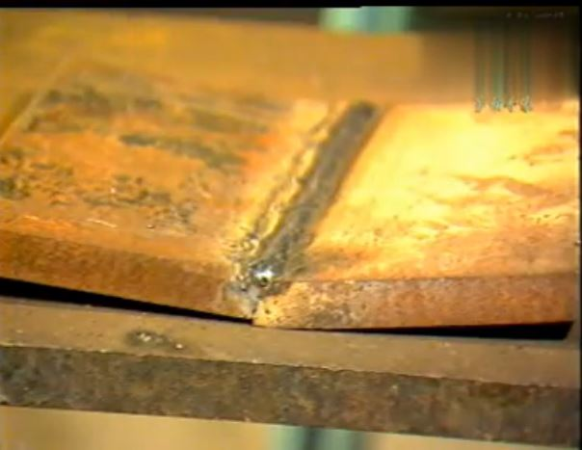
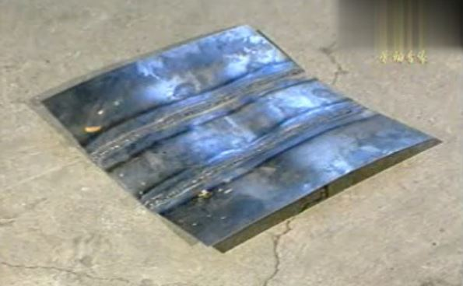
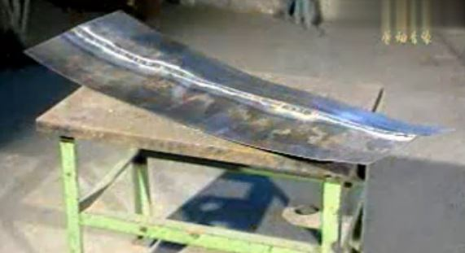
2.6.3焊接变形的分类与控制
1.焊接变形的种类
（1）收缩变形：焊接接头焊后冷却过程中发生缩短现象称为收缩变形。
（2）弯曲变形：长构件因不均匀加热和冷却于焊后两端翘起的变形，称弯曲变形，又称翘曲变形。如图2-158a所示。
（3）角变形：由于焊接区沿板材厚度方向不均匀的横向收缩而引起的回转变形，如图2-158b所示。
（4）波浪变形：因不均匀加热，焊后构件呈波浪状变形，如图2-158c所示 。
（5）扭曲变形：由于装配不良，施焊程序不合理等，焊后构件发生扭曲，称扭曲变形。图2-158d
a) 弯曲变形
b) 角变形
c) 波浪变形
d) 扭曲变形

Slide 12
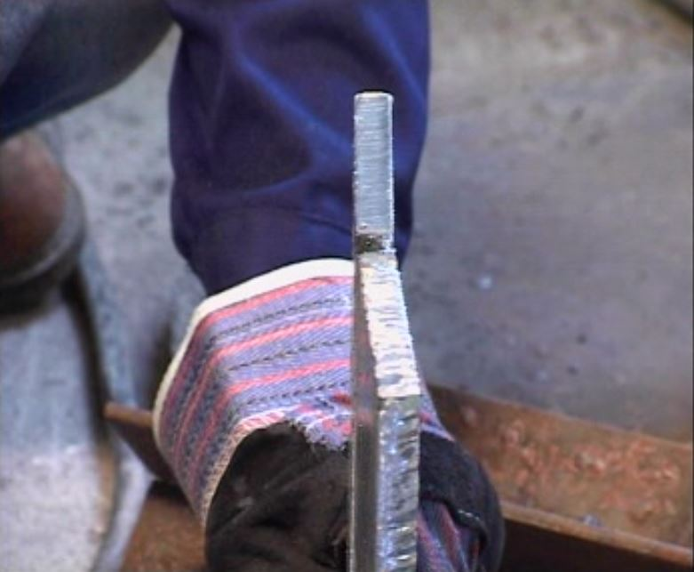
2.6.3焊接变形的分类与控制
2.控制残余变形的工艺措施
（1）反变形法
在焊接前对焊件施加具有大小相同、方向相反的变形，以抵消焊后发生变形的方法，称为反变形法。图2-159a所示为反变形法的示例。反变形法需要积累实践经验数据，是能够很好地控制焊接变形。反变形法主要用来减小角变形和弯曲变形。

Slide 13
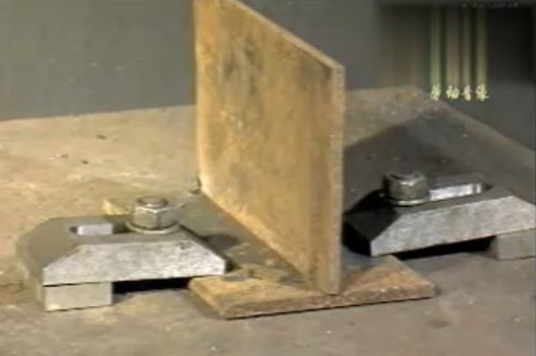
2.6.3焊接变形的分类与控制
2.控制残余变形的工艺措施
（2）刚性固定法
当焊件刚性较小时，利用外加刚性拘束来减小焊件焊后变形的方法称为刚性固定法。刚性固定法用于薄板是很有效的，特别是用来防止由于焊缝纵向收缩而产生的波浪变形更有效。图2-159b所示是利用夹具刚性固定防止角变形。刚性固定法焊后的应力大，不适用于容易裂的金属材料和结构的焊接。

Slide 14
2.6.3焊接变形的分类与控制
2.控制残余变形的工艺措施
（3）选择合理的装焊顺序
合理的焊接方向和顺序是减小焊接变形的有效方法。当结构具有对称布置的焊缝时，应尽量采用对称焊接，采用相同焊接参数同时施焊。对不对称的焊缝结构，采用先焊焊缝少的一侧，后焊焊缝多的一侧，使后焊的变形抵消先焊的一侧变形，从而达到总体变形减小的目的。
（4）选择合理的焊接方法和规范
选择线能量较低的焊接规范，可有效地防止焊接变形。如果在焊接时，没有条件采用线能量较小的焊接方法，又不能进一步降低规范，则可采用直接水冷或采用铜冷块来限制和缩小焊接热场的分布，达到减小变形的目的，但对焊接淬硬性高的材料应慎用。

Slide 15
2.6.3焊接变形的分类与控制
3.矫正焊接变形的方法
（1）机械矫正法
机械矫正是将焊件中尺寸较短部分通过施加外力的作用，使之产生塑性延展，从而达到矫正变形的目的。图2-160所示是一种机械矫正的方法。机械矫正法是通过冷加工塑性变形来矫正变形的。因此，要损耗一部分塑性。故机械矫正法通常适用于低碳钢等塑性好的金属材料。
图2-160 机械矫正法

Slide 16
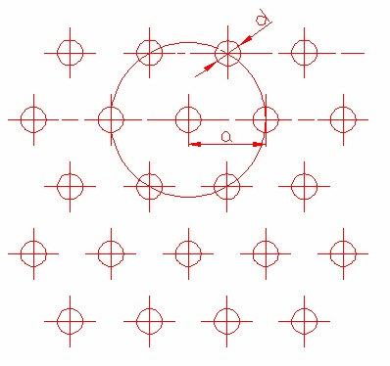
2.6.3焊接变形的分类与控制
3.矫正焊接变形的方法
（2）火焰矫正法
利用火焰局部加热时产生塑性变形，使较长的金属在冷却后收缩，以达到矫正变形的目的。
1）点状加热 点状加热是根据焊件变形的情况.，选择适当位置和排布进行加热，特别适用于薄板结构消除变形。加热区为一圆点，可以加热一点或多点，如图2-161所示。
图2-161 点状加热法

Slide 17
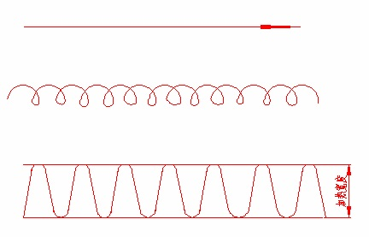
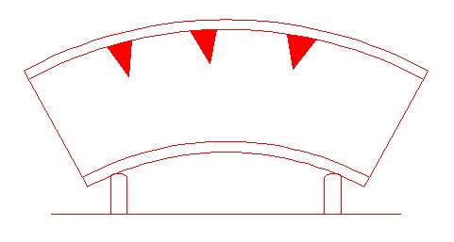
2.6.3焊接变形的分类与控制
3.矫正焊接变形的方法
（2）火焰矫正法
2）线状加热 火焰沿直线方向移动，形成一条加热线，或沿直线移动时在宽度方向作横向摆动，形成一条加热带。各种线状加热的型式如图2-162。
图2-162 线状加热法
3）三角形加热 加热区域为三角形，各加热区根据焊件的变形情况进行分布，常用于消除框架结构或工字形梁的弯曲变形，如图2-163所示。
图2-163 三角形加热法

